Slide 1
里親等委託率の目標値設定に向けた考え方について
資料３

Slide 2
大阪府の社会的養護の状況について
社会的養護とは、保護者のない児童や、保護者に監護させることが適当でない児童を、公的責任で社会的に養育し、保護するとともに、養育に大きな困難を抱える家庭への支援を行うことをいう。
大阪府における社会的養護の元にいる児童数は 1,383人（平成30年度末時点）
児童数
1,383人
93人
6.7%
1,129人
81.6%
161人
11.6%
大阪府では、これまでの社会的養護体制は、施設等がその中心を担ってきた。

Slide 3
大阪府の社会的養護の状況について
大阪府では、「第二次大阪府社会的養護体制整備計画」（2015～2019年）において、国の「社会的養護の課題と将来像」に基づき、2029年度末には「里親等、グループホーム、本体施設の割合が概ね１：１：２」とすることを目指してきた。 【国の目標】里親等：グループホーム：本体施設の割合＝概ね１：１：１ 【府の目標】里親等：グループホーム：本体施設の割合＝概ね１：１：２ ※5年おきに計画を改定していく中で、最終的に「１：１：１」を目指すこととした。 ① 里 親 等 ：里親、ファミリーホーム ② グループホーム：本体施設敷地外でグループホーム（地域小規模児童養護施設等）として運営 ③ 本体施設：乳児院（4か所）、児童養護施設（25か所） ※施設における小規模グループケア(*) やグループホームを推進することで、出来る限り家庭的な環境 づくりに取り組む。
(*) 本体施設内でオールユニット化（独立したキッチン、浴室、リビング等を備える）していくこと
大阪府における里親等の委託率については、以下の通り変化。
1:1:2を目標とした場合の委託率
 | 2014年度 | 2018年度 | 2019年度 | 2029年度
第二次計画における目標値 | 10％ | ー | 16％ | 28％
実績値 | 6.6％ | 11.6％ | 11.6％ | ー

Slide 4
「都道府県社会的養育推進計画」の策定について
■経緯 平成28年4月：児童福祉法改正により、子どもが権利の主体であることが明確化され、代替養育について も家庭での養育が原則とされる 平成29年8月：改正児童福祉法の理念の具体化のため、「新しい社会的養育ビジョン」が示される ⇒ビジョンを踏まえ、平成30年度中に「都道府県社会的養育推進計画」を策定 平成30年7月：「都道府県社会的養育推進計画の策定要領」により、計画に盛り込むべき事項が示される ⇒計画見直し年度が令和元年度末まで延期
「都道府県社会的養育推進計画」に盛り込むべき事項について 〇里親等への委託の推進に向けた取組み 〇児童養護施設等の小規模化かつ地域分散化、高機能化及び多機能化・機能転換などの取組み など
大阪府においては、各児童養護施設等が策定する計画との調整を図りながら、
里親等への委託推進にあたっての目標値の設定や取組みについて、大阪市・堺市と
連携しながら計画策定を進めていく。

Slide 5
里親等委託率の国の目標と現状について
里親等委託率（*）の国の目標値と大阪府の現状
 | 「新しい社会的養育ビジョン」の目標数値 | 里親等委託率（平成30年度末実績）
 |  | 大阪府 | 大阪市 | 堺市 | 全国
乳幼児 （0～2歳） | 75％ | 11.6% | 16.7% | 12.4% | 19.7%
乳幼児 （3～5歳） | 75％
学童期以降 （6～17歳） | 50％
※5年以内に実現
※7年以内に実現
[内訳] ※H30.1.1時点
0～2歳：24%
3～5歳：9%
6～18歳：8%
(※平成29年度末)
※10年以内に実現
里親+ファミリーホーム
（*）里親等委託率＝
要保護児童数（里親+ファミリーホーム+児童養護施設+乳児院入所児童数）
国からは、地域の実情を踏まえつつ、2024年度及び2029年度時点における里親等への委託子ども数の見込みを推計するとともに里親委託率の数値目標を設定するように求められている
大阪府として、時点ごとの委託子ども数の推計値の算出と里親委託率の目標数値の設定が必要

Slide 6
大阪府調査に基づく里親等委託率の数値目標について
施設入所か里親等への委託か、子どもにとって望ましい措置先について調査を実施。
調査結果をもとに、国の要領で示された算式に基づき望ましい里親委託率を算出。
（対象）
平成29年度の一年間に法第27条第1項第3号の措置をとった全ての児童（514ケース）のうち、里親等、乳児院、児童養護施設が最も望ましい養育環境であると考えられたケース（322ケース）
※本調査については、家庭養育優先の理念を前提としつつ、里親や施設の体制が量的にも十分
あると仮定して、子ども家庭センターのケースワーカーが回答。
 | ０～ ２歳 | ３～ ５歳 | ６～ １７歳
調査と国の算式から導いた 望ましい里親委託率 | ７２．３％ | ５３．４％ | ４８．０％
国 目標 | ７５% |  | ５０%
➡上記里親委託率が大阪府が目指すべき里親委託率であり、この数値と大阪府
の代替養育を必要とする子ども数の推計から将来の「里親委託が必要な子ど
も数」を算出する（次ページのグラフ）

Slide 7
大阪府調査に基づく里親等委託率の数値目標について
国の要領で示された算式により算出した「里親委託が必要な子ども数」は、実際のケースから大阪府全体の需要（＝里親等委託に対するニーズ）を割り出した値であり、将来的に大阪府が実現を目指すべき数値。
一方で、里親支援体制が十分に整っていないことで里親と子どもの関係が悪化し不調に陥るなど、子どもの心の傷付きが深まるリスクがあることから、大阪府として目指すべき里親等委託率の目標設定にあたっては慎重な検討が必要。
第3次大阪府社会的養育体制整備計画期間中に目指す里親やファミリーホームへの委託子ども数の範囲
(人)
R1
(2019)
R2
(2020)
R3
(2021)
R4
(2022)
R5
(2023)
R6
(2024)
R7
(2025)
R8
(2026)
R9
(2027)
R10
(2028)
R11
(2029)
(年度)

Slide 8
里親等委託率の数値目標達成期限の考え方について
大阪府では、養育里親の愛称（はぐくみホーム）を公募したり、短期間乳幼児を預かり育てる養育里親を募集するなど、里親登録を増やすための取組みを進めており、その結果、平成24年度から里親登録家庭数が1.5倍になるなど、少しずつ成果が出てきている。
国が示す家庭養育優先の理念を共有し、引き続き里親等への委託の推進を進めることとしつつも、急速に取組みが進むことで子どもの心に傷付きが生じることのないよう、①不調リスクの防止 ②里親支援体制の充実 を併せて検討する。
〇不調とは
・里親委託成立後に、里親と里子の関係性の悪化等が生じること
〇不調による子どもへの影響
・不適切養育による里親から里子への虐待のリスク
・十分な里親支援体制がとられていない場合、里親と里子の関係性が悪化した結果、大人への信頼関係がゆらぐなど、里子
の心の傷付きが深まるリスク
方向性
里親等委託率については、国と理念を共有しつつ、大阪府の実態を踏まえて設定する。
併せて、里親等委託率の向上及び安定した里親子関係の継続に向け、里親支援機関の整備を進めるなど、里親支援体制の充実を進めてゆく。

Slide 9
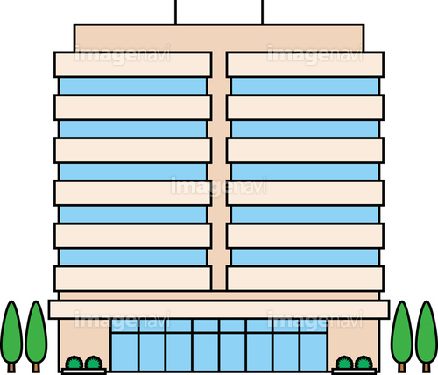
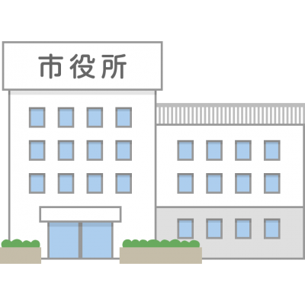
里親支援機関による支援体制のイメージ
A型里親支援機関
児童相談所
①委託照会
③措置
②マッチング
里親
B型里親支援機関
B型里親支援機関
B型里親支援機関
マッチング
学校
措置変更
訪問等支援
ショートステイ依頼
レスパイト
Ｍｙ里親

Slide 10
各主体の概括的な役割
子ども家庭センター
〇児童福祉法第11条第1項第2号へに掲げる業務である「里親のリクルート及びアセスメント」「登録前、登録後及び委託後における里親に対する
研修」「子どもと里親家庭のマッチング」「里親養育への支援（レスパイトケアの調整、未委託期間中及び委託解除後のフォロー含む）」の全
部を里親支援機関（A型）で実施できるよう、里親支援機関（A型）と伴走。
※フォスタリング業務全体のマネジメントや危機管理、行政権限の行使である里親登録及び里親委託措置の最終判断は、委託後も子ども家庭センターが行う。
〇里親支援機関（B型）に指定する児童養護施設等に配置された里親支援専門相談員と連携し、既存の里親と支援施設のマッチングも含め、施設を
拠点とした登録里親の相談・支援体制を整備。
里親支援機関（A型）
〇子ども家庭センターからの引継ぎと支援を受けながら、平成41年度末に40家庭の登録と支援体制の構築を目指し、管内の「里親のリクルート及
びアセスメント」「登録前、登録後及び委託後における里親に対する研修」「子どもと里親家庭のマッチング」「里親養育への支援（レスパイ
トケアの調整、未委託期間中及び委託解除後のフォロー含む）」を実施。
〇登録里親に対する里親会の活動への参加勧奨と活動の支援。
里親支援機関（B型）
〇施設に配置された里親支援専門相談員を中心に、子ども家庭センターと連携しながら、「所属施設の入所児童の里親委託の推進」「所属施設の
退所児童のアフターケアとしての里親支援」「所属施設からの退所児童以外を含めた地域支援としての里親支援」としての役割を担い、平成41
年度末に20家庭の登録と支援体制の構築を目指す。
〇レスパイト・ケアとしての施設利用や自施設里親での受入れ等を通じて、個々の里親への支援体制を構築。
〇市町村と連携し、自施設里親においてショートステイの受入れを実施。
〇登録里親に対する里親会の活動への参加勧奨と、里親サロンの運営等を通じた活動の支援。
里親会
〇里親の相互交流や経験豊富な里親の相談による養育技術の向上、里親の孤立化の防止を目指し、取組みの拡充を図る。

